Slide 1
网络安全与信息加密技术
授课教师：魏立斐
上海海事大学信息工程学院计算机系
Email：Lfwei@shmtu.edu.cn

Slide 2
教材
Cryptography and Network Security: Principles and Practices, Seven Edition
by William Stallings
中文译本：密码编码学与网络安全——原理与实践（第八版）陈晶 等译，电子工业出版社

Slide 3
本书主要内容
第一部分 背景知识
第二部分 对称密码
第三部分 非对称密码
第四部分 密码学数据完整性算法
第五部分 互信
第六部分 网络和因特网安全

Slide 4
第一部分 –概览
第1章 计算机与网络安全概念
第2章 数论基础
Notes:
Opening quote.

Slide 5
第一章 – 信息与网络安全概念
本书重点讨论两大领域
密码学
网络安全
本章首先介绍信息安全和网络安全的一些基本原理，包括安全攻击、安全服务和安全机制的概念；
然后介绍密码和网络安全这两个领域；
最后探讨信任和可信度的概念。

Slide 6
1.1 网络空间安全、信息安全与网络安全
网络空间安全、信息安全与网络安全
网络空间安全的定义：
网络空间安全是指对在计算机、其他数字设备及网络设备和传输线路（包括Internet）的网络系统中存储、传输和处理的信息的保护。
保护包括保密性、完整性、可用性、真实性和可审计性。
保护的方法包括组织策略、程序，以及技术手段，如加密和安全通信协议。

Slide 7
1.1 网络空间安全、信息安全与网络安全
网络空间安全的子集：
信息安全 是指保留信息的保密性、完整性和可用性。另外还涉及其他属性，如真实性、可审计性、不可否认性和可靠性。
网络安全 是指保护网络及其服务免遭未经授权的修改、破坏或泄露，并提供网络正确执行其关键功能且没有有害作用的保证。
网络空间安全包括电子信息安全和网络安全。
信息安全还与物理信息（如基于纸张的信息）有关。
实际上网络安全和信息安全这两个术语经常互换使用。

Slide 8
1.1 网络空间安全、信息安全与网络安全
安全目标：
网络空间安全的定义引入了三个关键目标，这些目标是信息和网络安全的核心。
保密性(Confidentiality)
数据保密性：确保隐私或者秘密信息不向非授权者泄露，也不被非授权者所使用。
隐私性：确保个人能够控制或确定与其自身相关的哪些信息是可以被收集、被保存的、这些信息可以由谁来公开以及向谁公开。

Slide 9
1.1 网络空间安全、信息安全与网络安全
完整性(Integrity)
数据完整性：确保信息（包括存储的信息和传输的数据包）和程序只能以特定和授权的方式进行改变。这个概念还包括：
数据真实性：一个数据对象确实是它所声称的或被生成的对象；
不可否认性：既保证向信息的发送方提供交付证明并向接收方提供发送方身份的证明，以便以后无论是发送方还是接收方都不能否认其已经处理了该信息。
系统完整性：确保系统以一种正常的方式来执行预定的功能，免于有意或无意的非授权操纵。

Slide 10
1.1 网络空间安全、信息安全与网络安全
可用性(Availability)
确保系统能工作迅速，对授权用户不能拒绝服务。
这3个概念形成了CIA三元组，体现了数据、信息和计算服务的基本安全目标。

Slide 11
1.1 网络空间安全、信息安全与网络安全
例：NIST标准FIPS 199(联邦信息和信息系统安全分类标准)将保密性、完整性和可用性作为信息和信息系统的三个安全目标，从安全需求和安全缺失的角度看：
保密性：对信息的访问和公开进行授权限制，包括保护个人隐私和秘密信息。保密性缺失的定义是信息的非授权泄露。
完整性：防止对信息的不恰当修改或破坏，包括确保信息的不可否认性和真实性。完整性缺失的定义是对信息的非授权修改和毁坏。
可用性：确保及时和可靠的访问和使用信息。可用性的缺失是对信息和信息系统访问和使用的中断。

Slide 12
1.1 网络空间安全、信息安全与网络安全
尽管CIA三元组足以定义安全目标，但是许多从事安全领域研究的人认为还需要其他概念。
真实性(Authenticity)：一个实体是真实性的、是可被验证的和可被信任的特性；对传输信息来说，信息和信息的来源是正确的。
也就是说能够验证该用户是否是他声称的那个人，以及系统的每个输入是否均来自可信任的信源。

Slide 13
1.1 网络空间安全、信息安全与网络安全
可审计性(Accountability)：这一安全目标要求实体的行为可以唯一追溯到该实体。
这一属性支持不可否认性、阻止、故障隔离、入侵检测和预防、事后恢复，以及法律诉讼。
由于真正安全的系统仍然是不可实现的，因此我们必须能够把安全泄露追查到负有责任的一方。
系统必须保留其活动的记录，以便以后进行取证分析，并追踪安全漏洞或者解决争执。

Slide 14
1.1 网络空间安全、信息安全与网络安全
2. 信息安全的挑战：
安全对于初学者而言并没有想象的那么简单。
一定要考虑各种各样的潜在攻击。
设计安全机制的过程通常采用逆向思维。
决定在哪里使用这些安全机制。
安全机制所使用的算法或协议通常不止一个。
计算机和网络安全本质上是一场入侵者和设计者之间的智力战争。
用户倾向于只有发生了安全事件才认识到安全投资的价值。
安全需要经常的，不断的监管。
安全通常是一种事后措施。
很多用户认为强的安全不利于信息系统高效率工作。

Slide 15
1.2 OSI安全框架
为了有效评价一个机构的安全需求，以及对各种安全产品和政策进行评价和选择，负责安全的管理员需要某种系统的方法来定义对安全的要求并刻画满足这些要求的措施。
ITU-T推荐方案X.800，即OSI安全框架，给出了一种系统化的定义方法。(因为该框架作为国际标准而开发，所以许多计算机和通信的服务商已经开发了与OSI安全框架的安全特性相适应的产品和服务)。

Slide 16
1.2 OSI安全框架
OSI安全框架对本书将要涉及的许多概念进行综述。OSI安全框架主要关注安全攻击、安全机制和安全服务，简短的定义如下：
安全攻击：任何危及信息系统安全的行为。
安全机制：用来检测、阻止攻击或者从攻击状态恢复到正常状态的过程(或实现该过程的设备)。
安全服务：加强数据处理系统和信息传输的安全性的一种处理过程或通信服务。目的是利用一种或多种安全机制阻止攻击。

Slide 17
1.2 OSI安全框架
“威胁”和“攻击”：
威胁：具有破坏安全的潜在可能的任何情况或事件。
攻击：任何试图收集、破坏、拒绝、降级或破坏信息系统资源或信息本身的恶意活动。

Slide 18
1.3 安全攻击
安全攻击分为被动攻击和主动攻击。
被动攻击：试图获取或利用系统的信息但不影响系统资源。
主动攻击：试图改变系统资源或影响系统运作。
1. 被动攻击：
被动攻击的特性是对传输进行窃听和监测。
攻击者的目标是获得传输的信息。

Slide 19
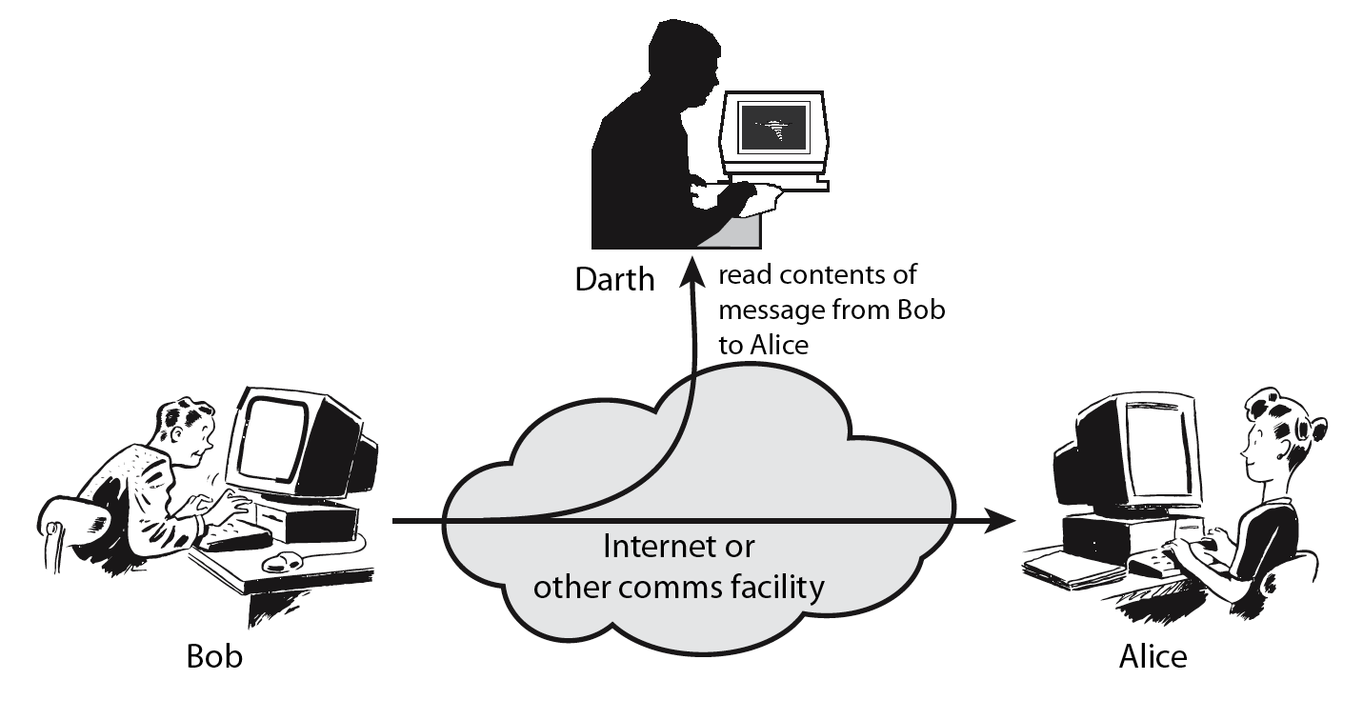
1.3 安全攻击
图1.1 (a) 被动攻击

Slide 20
1.3 安全攻击
被动攻击有两种：信息内容的泄露和流量分析。
信息的内容的泄露
电话、电子邮件消息和传输的文件都可能含有敏感或秘密的信息。
虽然加密可以使得攻击者即使捕获了消息也不能从消息里获得信息，但是：
流量分析
但攻击者可能获得这些消息模式。攻击者可以判定通信主机的身份和位置，可以观察传输消息的频率和长度。这些信息可以用于判断通信的性质。

Slide 21
1.3 安全攻击
被动攻击由于不涉及对数据的更改，所以很难察觉。
信息流表面上以一种常规的方式在收发，收发双方谁也不知道有第三方已经读了信息或者观察了流量模式。
通过加密的手段阻止这种攻击是可行的。因此处理被动攻击的重点是预防，不是检测。

Slide 22
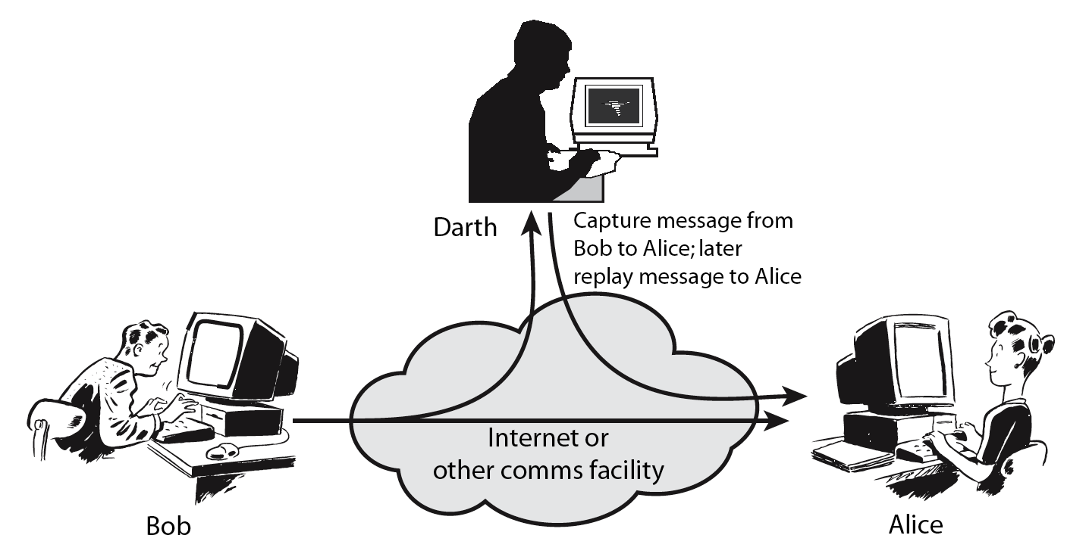
1.3 安全攻击
图1.1 (b) 主动攻击

Slide 23
1.3 安全攻击
2. 主动攻击：
主动攻击包括对数据流进行修改或伪造数据流。可分为四类：伪装、重放、消息修改和拒绝服务。
伪装：是指某实体假装成其他实体。
[图1.1(b)的路径2是有效的]。
伪装攻击通常还包含其他形式的主动攻击。例如捕获信息，并在真的认证信息之后进行重播，这样没有权限的实体通过冒充有权限的实体从而获得额外的权限。
重放：是指攻击者未经授权地将截获的信息再次发生 (路径1,2,3有效)。

Slide 24
1.3 安全攻击
消息修改：指未经授权地修改合法消息的一部分或延迟消息的传输，或改变消息的顺序。
[图1.1(b)的路径1,2是有效的]。
例如，将消息“让张三去XXX”修改为“让李四去XXX”。
拒绝服务：阻止或禁止对通信设施的正常使用或管理。
这种攻击可能针对的是具体的目标。比如某实体可能会查禁所有发向某目的地(如安全审计服务)的消息。
拒绝服务的另一种形式是破坏整个网络，或者使网络失效，或者使网络过载以降低其性能。

Slide 25
1.3 安全攻击
主动攻击的特点：
因为物理通信设施，软件和网络本身潜在弱点的多样性，主动攻击难以绝对的预防，但是容易检测。
重点在于检测并从破坏或造成的延迟中恢复过来。
对主动攻击的检测有威慑效果，在某种程度上可以阻止主动攻击。

Slide 26
1.4 安全服务
安全服务是支持一个或多个安全需求（保密性、完整性、可用性、真实性和可审计性）功能。安全服务通过安全机制来实现安全策略。
认证：
认证服务用以保证通信的真实性。
在单条消息的情况，如一条警告或报警信号，认证服务功能向接收方保证消息来自所声称的发送方。

Slide 27
1.4 安全服务
对于正在进行的交互，如终端和主机连接，会涉及发送方和接收方两个主体。1，在连接的初始化阶段，认证服务保证两个实体是可信的，也就是说，每个实体都是他们所声称的实体。
2，认证服务必须保证该连接不受第三方的干扰：这种干扰 是指，第三方能够伪装成两个合法实体中的一个进行非授权传输或接收。
X.800还定义了以下两个特殊的认证服务。
对等实体认证：为连接中的对等实体提供身份确认。如果不同系统中的两个实体执行相同的协议时，则认为他们是对等的。该服务能够保证：一个实体没有试图进行伪装或对以前的连接进行非授权重播。

Slide 28
1.4 安全服务
数据源认证：为数据的来源提供确认。但对数据的复制或修改并不提供保护。这种服务支持电子邮件这样的应用，在这种应用的背景下，通信实体间没有预先的交互。
访问控制：
在网络安全中，访问控制是限制和控制那些通过通信连接对主机与应用进行访问的一种能力。为此，每个试图获得访问控制的实体必须被识别或认证后才能获取其相应的访问权限。

Slide 29
1.4 安全服务
数据保密性：
保密性是指防止传输的数据遭受到被动攻击。
数据传输的保护分成不同等级。1.一段时间内为两个用户间所传输的所有用户数据提供保护。2.对单条消息或对单条消息内某个特定的范围提供保护（处理更复杂，成本高，更安全）。
防止流量分析：要求攻击者不能观察到消息的源和宿、频率、长度或通信设施上的其他流量特征。

Slide 30
1.4 安全服务
数据完整性：
与保密性一样，完整性可应用于消息流、单条消息或消息的指定部分。同样，最有用的也最直接的方法是对整个数据流提供保护。
用于处理消息流、面向连接的完整性服务保证收到的消息和发出的消息一致，保证消息未被复制、插入、修改、更改顺序或重播。因此面向连接的完整性服务处理消息流的修改和拒绝服务两个问题。
另一方面，无连接的完整性服务，仅仅处理单条消息，而不管大量的上下文信息，因此通常仅防止对消息的修改。

Slide 31
1.4 安全服务
完整性服务和主动攻击有关，我们更关心检测而不是阻止攻击。
无恢复的服务：如果检测到完整性遭到破坏，那么服务简单的报告这种破坏(通过软件的其他部分或人工干预来恢复被破坏部分上的其他流量特征)。
可恢复的服务：有些机制可用来恢复数据完整性。
自动恢复机制是一种更具吸引力的选择。
不可否认性：
不可否认性防止发送方或接收方否认传输或接受过某条消息。因此当消息发出后，接收方能证明消息是由声称的发送方发出的。同样消息接收后，发送方能证明消息确实由声称的接收方收到。

Slide 32
1.4 安全服务
可用性服务：
定义：根据系统的性能说明，系统资源可被授权实体请求访问或使用(即当用户请求服务时，若系统能够提供符合系统设计的这些服务，则系统是可用的)。
很多攻击可导致可用性的损失或降级。
X.800将可用性视为与多种安全服务相关的性质(可用性通常不是单独存在的)。
可用性服务确保系统的可用性，这种服务处理由拒绝服务攻击引起的安全问题，它依赖于对系统资源的恰当管理和控制，因此依赖于访问控制服务和其他安全服务。

Slide 33
1.5 安全机制
简单了解如下概念：
密码算法
数据完整性
数字签名
认证交换
流量填充
路由控制
公正
访问控制

Slide 34
1.6 密码学
密码学是数学的一个分值，它涉及数据的变换。
加密算法可以分为三类：
无密钥 密码转换中不使用任何密钥。
单密钥 转换的结果是输入数据和单个密钥（称为秘密密钥）的函数。
双密钥 在计算的不同阶段，使用两个不同但相关的密钥，这两个秘钥分别被称为私钥和公钥。
无密钥算法：
无密钥算法是确定性函数，它具有对密码有用的某些特性。
例如：加密哈希函数，伪随机数生成器。

Slide 35
1.6 密码学
单密钥算法：
单密钥加密算法依赖于一个秘钥的使用。
对称加密算法：加密算法将要保护的数据和一个秘钥作为输入，转换为密文；接收者将密文和同一个秘钥作为输入，转换为原始的数据。包括：分组密码，流密码。
消息认证码（一个秘钥），无法解密。

Slide 36
1.6 密码学
双密钥算法：
双密钥加密算法使用两个相关的密钥。私钥只对单个用户或实体是已知的，相应的公钥对许多用户是公开的。
非对称加密算法：1.被保护的数据和私钥作为输入，只有私钥拥有者才能生成数据，所有人（公钥拥有者）可以解密数据。2.被保护的数据和公钥作为输入，所有人（公钥拥有者）能生成数据，只有私钥拥有者才能解密数据。
数字签名算法，密钥交换，用户认证。

Slide 37
1.7 网络安全
网络安全覆盖网络通信路径的安全、网络设备的安全及连接到网络的设备的安全。
1. 通信安全：
在网络安全环境下，通信安全涉及对网络通信的保护，包括针对被动攻击和主动攻击进行防护的措施（见课本图1.5）。
通信安全主要使用网络协议来实现
网络协议由控制网络中各点之间数据传输和接收的格式与过程组成。
协议定义了各个数据单元（如数据包）的结构机器管理数据传输的控制命令。
安全协议可以是现有协议或独立协议的一部分的增强。
所有协议的一个共同特点是，使用多个加密算法作为提供安全性机制的一部分。

Slide 38
1.7 网络安全
2. 设备安全：
网络安全的另一方面是保护网络设备（如路由器和交换机）及连接到网络的终端系统（如客户端和服务器）。
主要的安全问题是入侵者可以访问系统来执行未经授权的操作，植入恶意代码，或者耗尽系统资源以降低系统的可用性。
三类主要安全设备：
防火墙
一种硬件和/或软件功能，可以根据特定的安全策略限制网络与连接到网络的设备之间的访问。防火墙充当过滤器，使用基于流量内容和/或流量模式的一组规则来允许或拒绝传入和传出的数据流量。

Slide 39
1.7 网络安全
入侵检测
硬件或软件产品，可以收集和分析计算机或网络中各个区域的信息，以便查找试图以未经授权的方式访问系统资源的尝试，并提供实时或接近实时的警告。
入侵防御
旨在检测入侵活动并尝试停止该活动的硬件或软件产品，最好是在入侵活动到达攻击目标之前进行阻止。
这些设备安全功能与网络安全相比，与计算机安全领域关系更紧密。

